Slide 1

苏教版三年级语文下册第五单元
跟踪台风的卫星

Slide 2
学习目标
1．能正确、流利、有感情地朗读课文，并能分角色朗读。
2．了解第三代气象卫星的主要作用，激发同学们从小学科学，长大用科学为人类、为社会造福的志向。

Slide 3

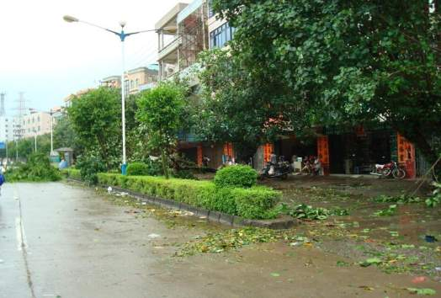
了解台风

Slide 4
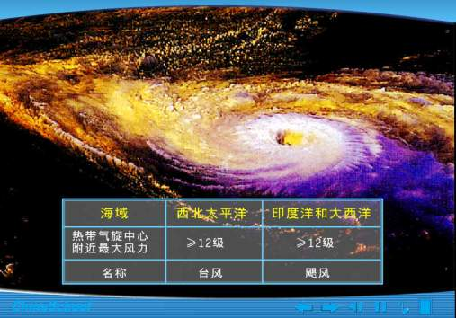
了解台风

Slide 5

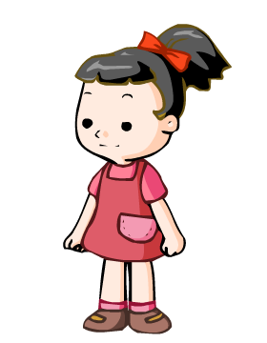
卫星为什么要跟踪台风，又是怎样跟踪的？

Slide 6


朗读课文，要求：
1.读准生字的字音，读顺句子，读通课文。
2.能够联系上下文或生活积累理解新词的意思。
3.初步了解课文的主要内容。

Slide 7

掌握生字
dīng hā jiān nù lì
盯 哈 监 怒 厉
hǒu shè fēng láo xiè
吼 设 疯 牢 泄

Slide 8

我会认
bì bào cháo huāng gé lǎn
避 暴 嘲 慌 隔 懒

Slide 9


朗读课文的第一、二自然段。
谁能说说台风和小星星给你的感觉是什么？

Slide 10
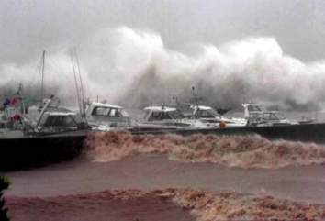
1.朗读课文的第三至七自然段。
找出台风要甩掉气象卫星的有关词句。
狂暴地跳起来 猛扑过去 呼呼地朝大海的深处奔去 暴跳如雷 像头疯狂的巨兽，呼呼地向着城市扑去

Slide 11
2.找出气象卫星跟踪台风的有关词句。
盯住 时刻跟踪你、监视你 跟着你走 离地面三百公里的高空 紧紧地跟踪着 每隔二十五分钟报告一次

Slide 12
3.从哪些词语可以看出卫星的自豪？卫星为什么会如此自豪？
嘲笑 早就知道 自豪
因为他的工作帮助人们战胜了台风，我们再也不怕台风带来的灾难了。

Slide 13
听了气象卫星的话，想一想台风会有怎样的反应？

Slide 14

你会根据拼音写词语吗？
dīng zhǔ lì hài jiān shì ( ) ( ) ( ) shuǎi diào xìè qì gēn zōng
( ) ( ) ( ) tán xiào fēng shēnɡ qì xiànɡ wèi xīnɡ
( ) ( )

Slide 15

我会选
小朋友，请你把我送回家吧！
竟 竞
1.小蝴蝶（ ）敢落到我的身边的花朵上。
2.春天来了，花儿（ ）相开放。

Slide 16

照样子，写词语，并造句。
懒洋洋
台风一听泄了气，只好懒洋洋的朝海洋的另一个方向奔去。
我会写

